Slide 1
МИНИСТЕРСТВО НАУКИ И ВЫСШЕГО ОБРАЗОВАНИЯ РОССИЙСКОЙ ФЕДЕРАЦИИ
ФЕДЕРАЛЬНОЕ ГОСУДАРСТВЕННОЕ АВТОНОМНОЕ ОБРАЗОВАТЕЛЬНОЕ УЧРЕЖДЕНИЕ ВЫСШЕГО ОБРАЗОВАНИЯ
«Национальный исследовательский ядерный университет «МИФИ»
Димитровградский инженерно-технологический институт –
филиал федерального государственного автономного образовательного учреждения высшего образования
«Национальный исследовательский ядерный университет «МИФИ»
(ДИТИ НИЯУ МИФИ)
ВЫПУСКНАЯ КВАЛИФИКАЦИОННАЯ РАБОТА
ТЕМА: Разработка приложения «Участие преподавателей МЦК в НИР» для формирования справки об участии преподавателей МЦК в НИР
Дипломный руководитель: преподаватель,
Шульга Наталья Александровна
Выполнила: студент 4 курса 431 гр.
опло длоплаоп даопа п
Димитровград 2019

Slide 2
АКТУАЛЬНОСТЬ
обусловлена необходимостью автоматизации процесса создания отчета по участию преподавателей в научно-исследовательской работе.

Slide 3
ЦЕЛЬ
Разработать приложение «Участие преподавателей МЦК в НИР» для формирования справки об участии преподавателей МЦК научно-исследовательской работе.

Slide 4
ПОСТАНОВКА ЗАДАЧИ
  Приложение «Участие преподавателей МЦК в НИР» должно обеспечивать выполнение следующих функций:
ввод и редактирование информации;
просмотр и поиск информации;
навигация;
хранение данных;
формирование отчетов.

Slide 5
ВХОДНЫЕ ДАННЫЕ
1)Сведения о преподавателе:
фамилия;
имя;
отчество;
дата рождения;
номер телефона;
адрес;
должность;
категория;
образование.
2)Сведения о научно-исследовательской работе:
тематика НИР;
вид НИР;
участник НИР;
дата проведения;
место проведения.

Slide 6
ВЫХОДНЫЕ ДАННЫЕ
Выходные данные должны быть представлены в виде отчета:
по научно-исследовательской работе.

Slide 7
ИНСТРУМЕНТАРИЙ РАЗРАБОТКИ
Среда программирования Delphi 10.2;
СУБД MS Access;
Приложение создания справки Dr.Explain;
Тдл идтль диь
Приложение MS Power Point
ворд.

Slide 8
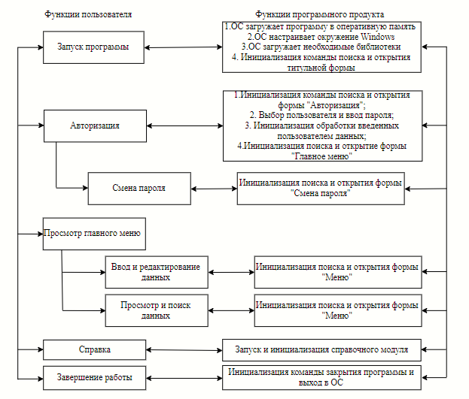
ФУНКЦИОНАЛЬНАЯ СХЕМА
Пользователь
Программа

Slide 9
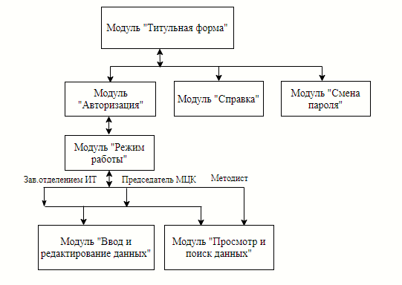
МОДУЛЬНАЯ СТРУКТУРА

Slide 10
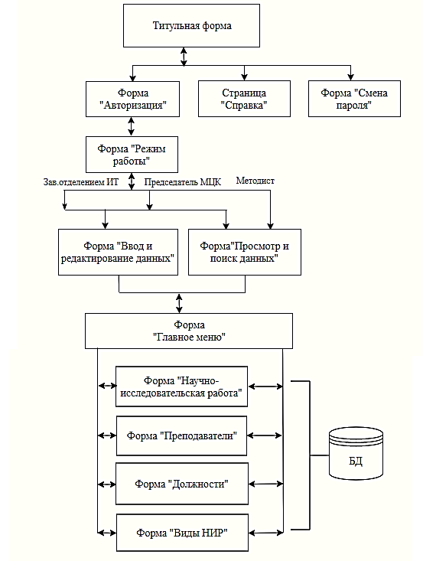
СТРУКТУРНАЯ СХЕМА

Slide 11
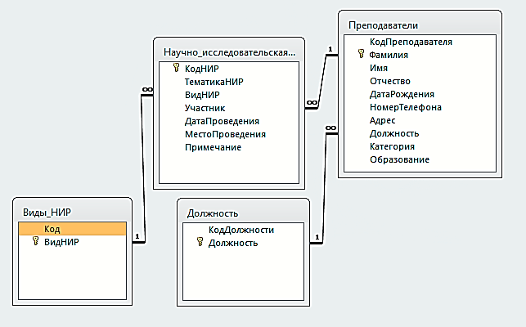
СХЕМА ДАННЫХ

Slide 12
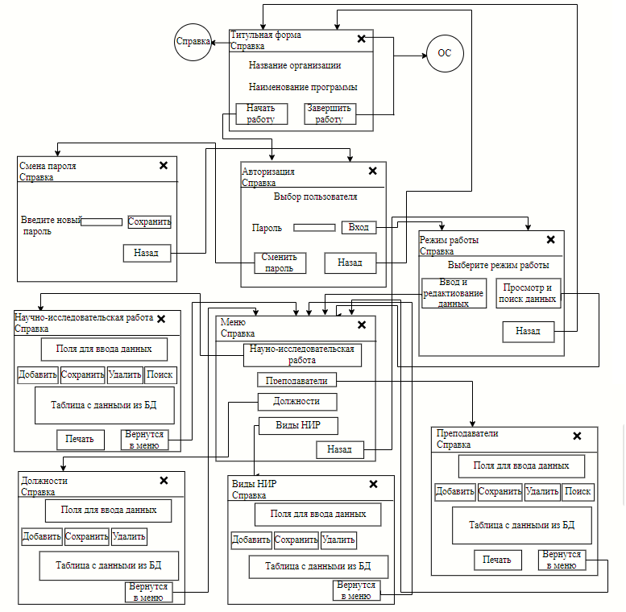
СЦЕНАРИЙ ПОЛЬЗОВАТЕЛЬСКОГО ИНТЕРФЕЙСА

Slide 13
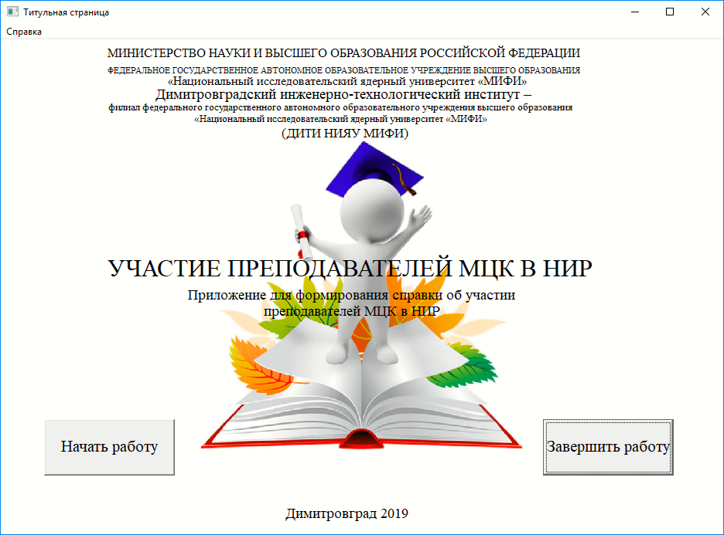
ИНТЕРФЕЙС СТРАНИЦЫ «ТИТУЛЬНАЯ ФОРМА»

Slide 14
Вставить скрин кишков дельфи

Slide 15
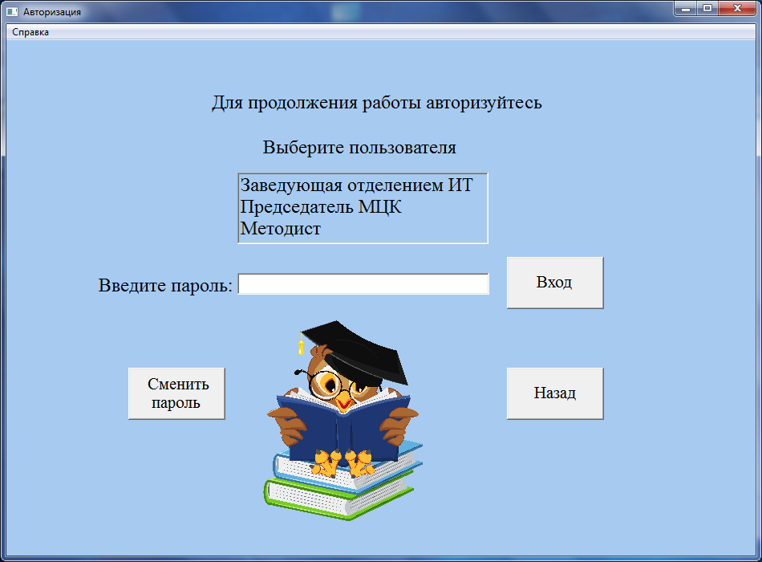
ИНТЕРФЕЙС СТРАНИЦЫ «АВТОРИЗАЦИЯ»

Slide 16
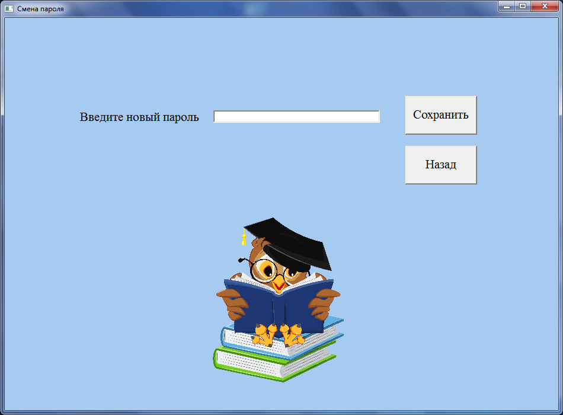
ИНТЕРФЕЙС СТРАНИЦЫ «СМЕНИТЬ ПАРОЛЬ»

Slide 17
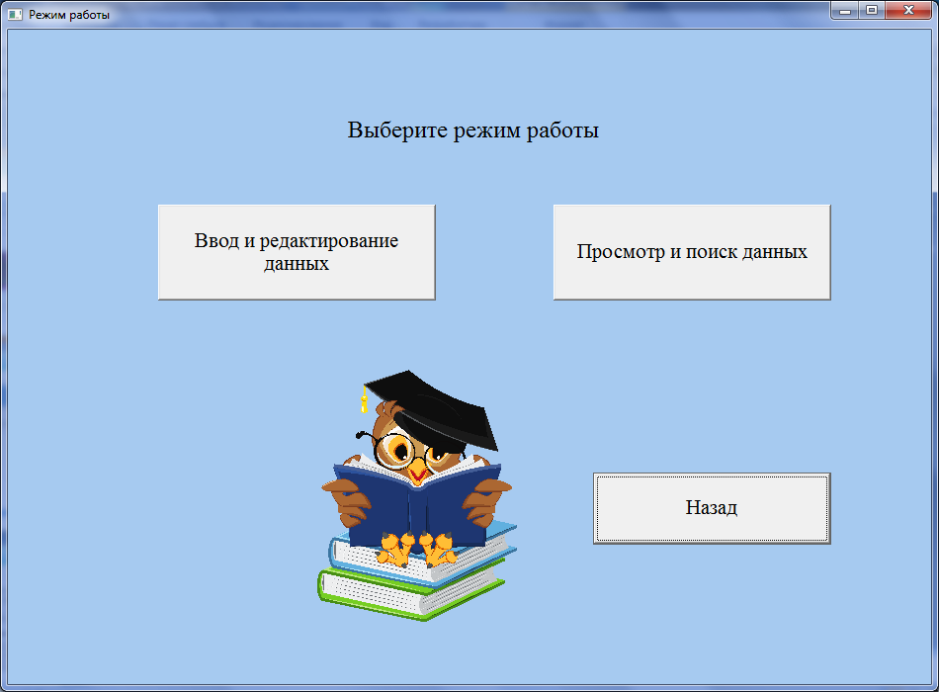
ИНТЕРФЕЙС СТРАНИЦЫ «РЕЖИМ РАБОТЫ»

Slide 18
Добавить коды которые сможете объяснить
и есть на этой форме из дельфи

Slide 19
ИНТЕРФЕЙС СТРАНИЦЫ «МЕНЮ»

Slide 20
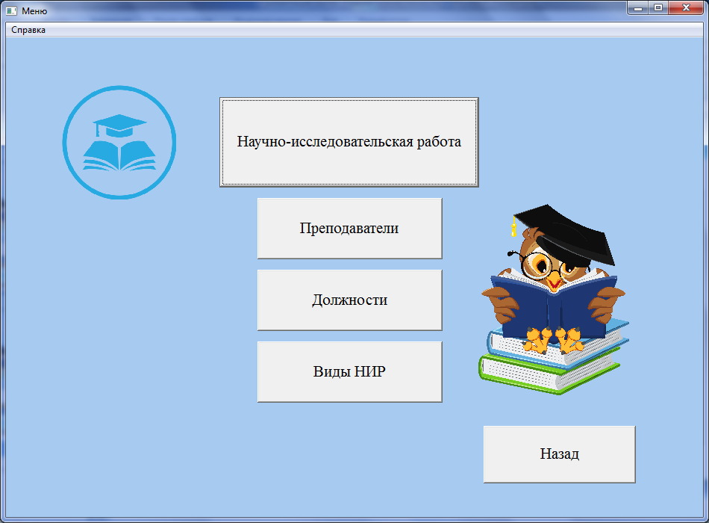
ИНТЕРФЕЙС СТРАНИЦЫ «МЕНЮ»

Slide 21
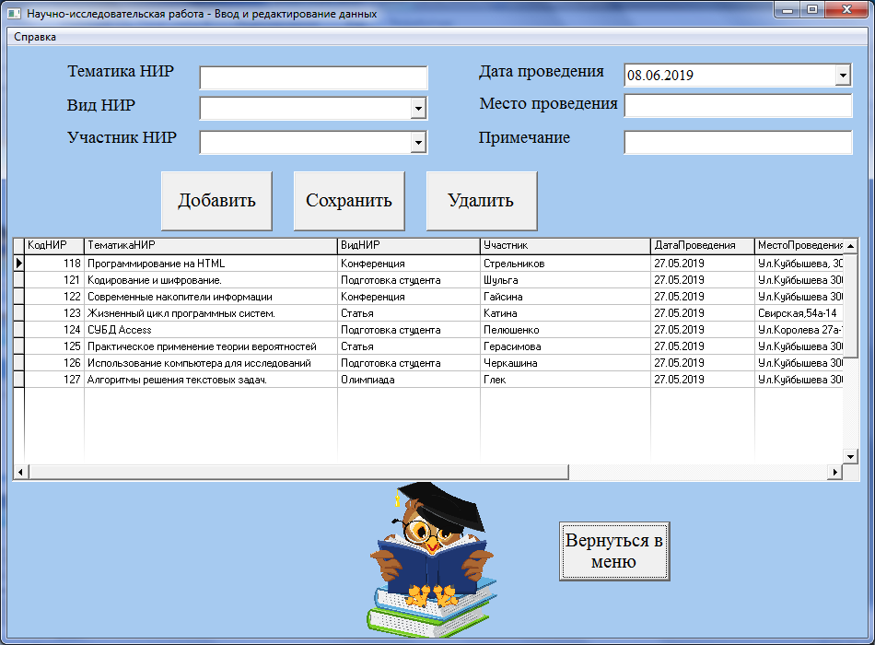
ИНТЕРФЕЙС СТРАНИЦЫ «НАУЧНО-ИССЛЕДОВАТЕЛЬСКАЯ РАБОТА»

Slide 22
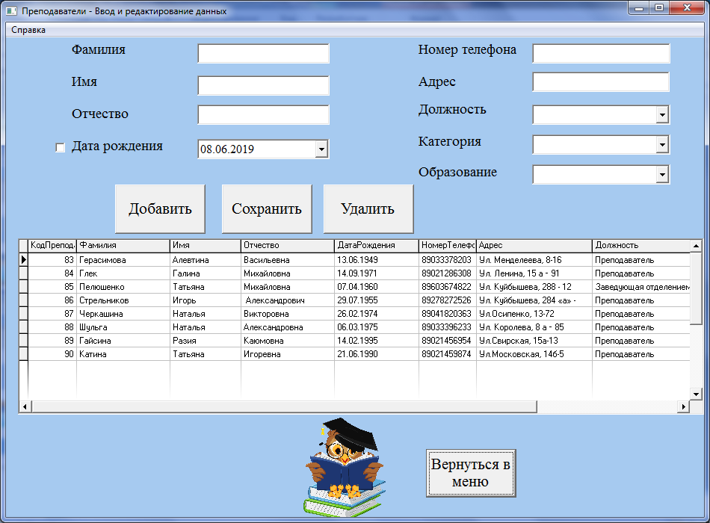
ИНТЕРФЕЙС СТРАНИЦЫ «ПРЕПОДАВАТЕЛИ»

Slide 23
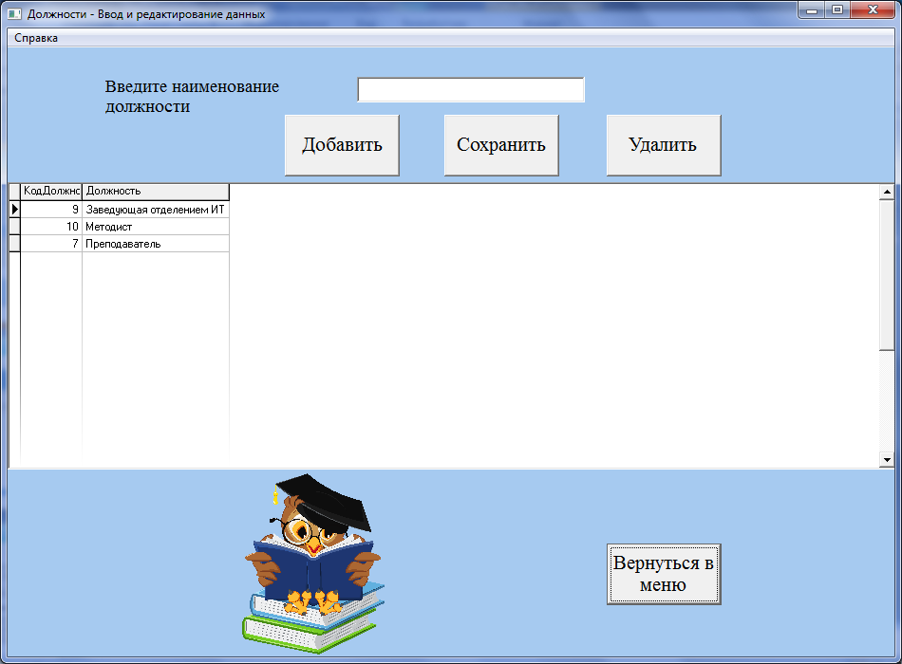
ИНТЕРФЕЙС СТРАНИЦЫ «ДОЛЖНОСТИ»

Slide 24
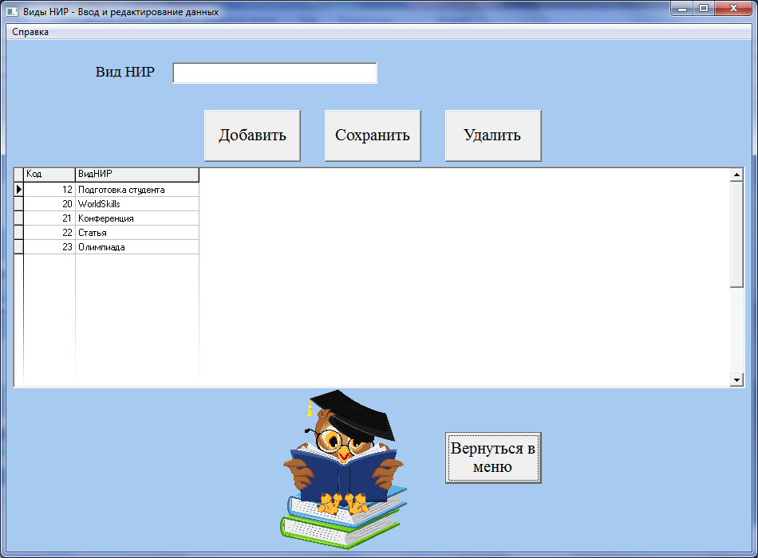
ИНТЕРФЕЙС СТРАНИЦЫ «ВИДЫ НИР»

Slide 25
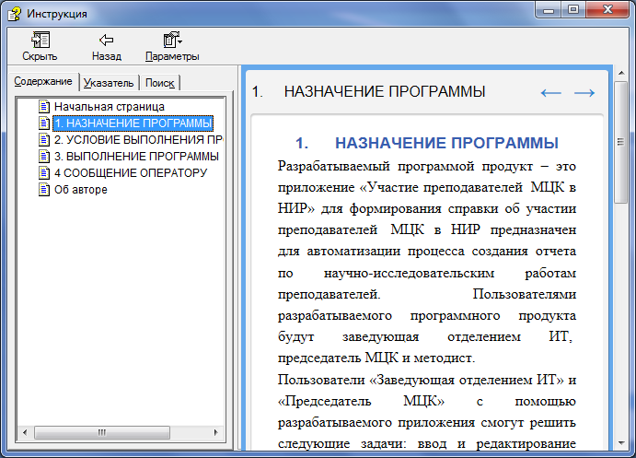
ИНТЕРФЕЙС СТРАНИЦЫ «СПРАВКА»

Slide 26
Добавить Кишки в чем сделана

Slide 27
ЗАКЛЮЧЕНИЕ
В результате работы над выпускной квалификационной работой:
1) Исследованы:
предметная область;
входные и выходные данные;
принципы разработки программного продукта в среде Delphi;
2) Изучены и исследованы существующие программные средства, используемые для разработки приложения, и выбраны оптимальные.
3) Выбрана среда программирования Delphi.
4) Определены требования, предъявляемые к техническим средствам, используемым при разработке и эксплуатации программы.

Slide 28
ЗАКЛЮЧЕНИЕ
5) Разработаны:
формы, составляющие основу программного продукта, и установлены связи между ними;
структура базы данных;
функциональная схема;
модульная структура;
структурная схема;
Эмбтмбьсибт атат «Базы данных».
Разработан пользовательский интерфейс программного продукта, включающий в себя все поставленные функции и позволяющий пользователю осуществлять переход между формами.
Созданный программный продукт был протестирован с использованием стратегии «Черный ящик». Результаты тестирования показали правильную и устойчивую работу приложения.
В дипломном проекте представлены интерфейс программы, а также листинг страниц программного продукта

Slide 29
ПЕРСПЕКТИВЫ РАЗВИТИЯ
Интегрировать в единую среду автоматизированного рабочего места заведующей отделением информационных технологий и в единую среду автоматизированного рабочего места председателя МЦК.

Slide 30
СПАСИБО ЗА ВНИМАНИЕ!

